Slide 1





DOCTORADO EN INGENIERÍA
Y CIENCIAS AMBIENTALES
DICA
UNALM
Curso: Economía Circular
Docente: Ph.D. Diana Ita Nagy
Presentación de articulo científico
Estudiantes:
- Arana Ruedas, Del Piero Raphael
- Cervantes Bravo, Reynaldo
- Ortiz Ojeda, Paola
- Zevallos Ruiz, José Augusto
-Rueda Torres, Lenin Vladimir

Slide 2
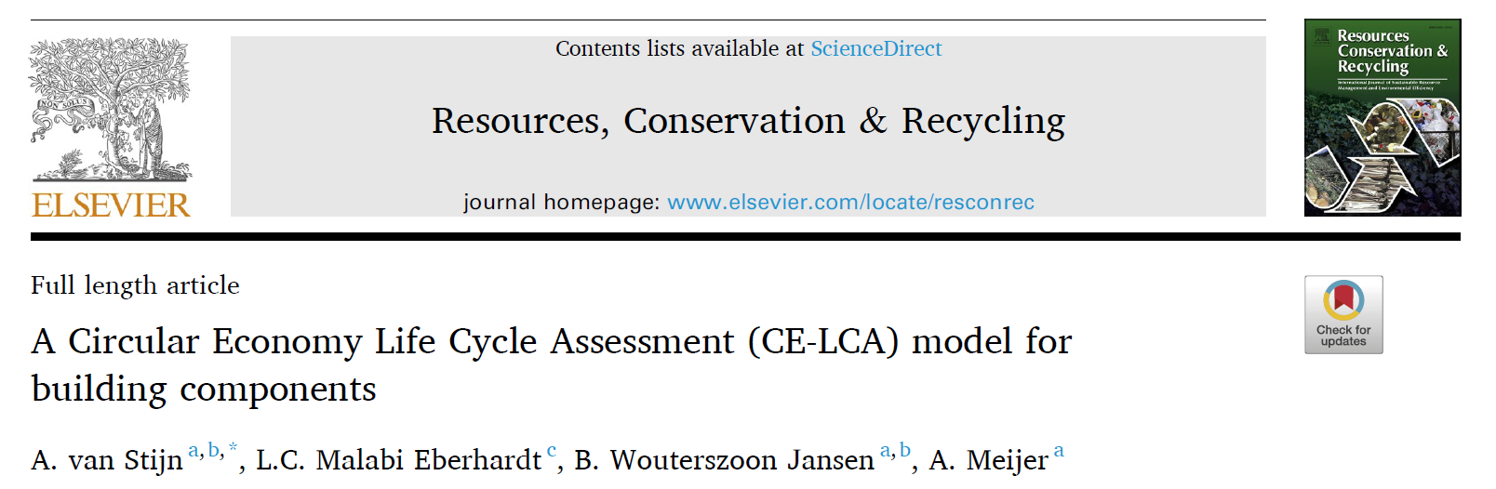
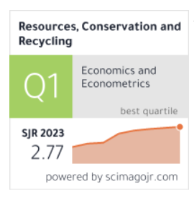



Senior researcher Sustainable and Healthy Housing. As Environmental Scientist, he has expertise in life cycle assessment (LCA) of building materials and of buildings, and in the indoor environment of dwellings.
DICA
UNALM

Slide 3

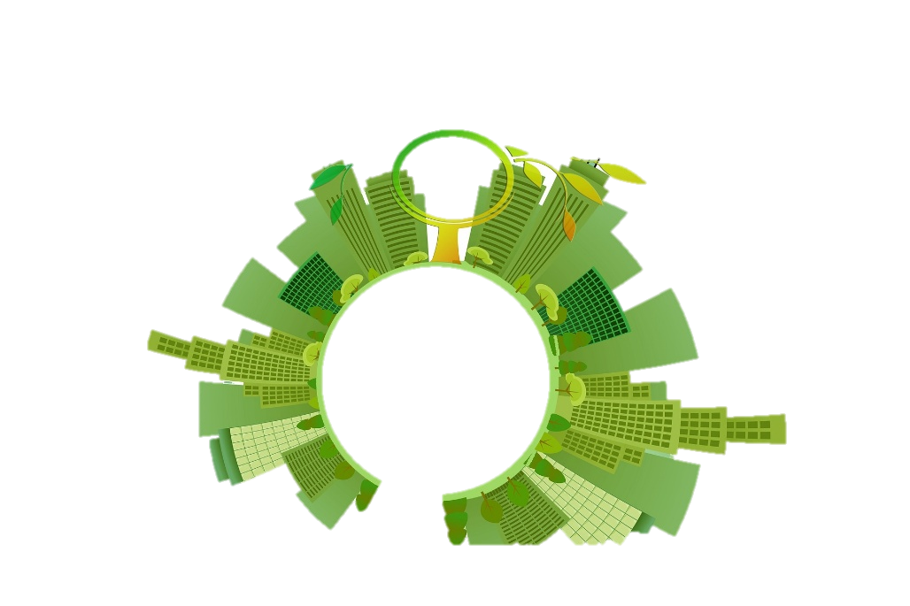


1. Introducción
El sector de la construcción se dice que consume el 40% de los recursos globales, genera el 33% de todas las emisiones y el 40% de los residuos a nivel mundial.
La Economía Circular (EC) es "un sistema regenerativo en el que se minimizan la entrada de recursos y la generación de residuos, emisiones y fugas de energía, mediante la desaceleración, el cierre y la reducción de los ciclos de materiales y energía"
La transición hacia una economía circular en el entorno construido es vital para crear una sociedad más sostenible.
¿Cómo establecer los límites del sistema y modelar el sistema? ¿Cómo aplicar un enfoque de asignación que comparta los impactos entre todos los ciclos? ¿Cómo abordar las incertidumbres del sistema?
DICA
UNALM

Slide 4
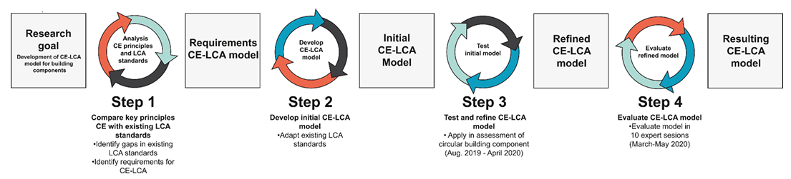
2. Método
DICA
UNALM
La metodología del estudio contempla 4 pasos importantes detallados a continuación:
Principios clave de la Economía Circular en los componentes de construcción y análisis de cómo los estándares existentes de Análisis de Ciclo de Vida (ACV) abordan estos principios.
Sobre los estándares existentes de Análisis de Ciclo de Vida (ACV), proponiendo el modelo CE-LCA para componentes de construcción.
Se probó el modelo CE-LCA aplicándolo en la evaluación de un componente circular ejemplar: la Cocina Circular (CIK)
Se evaluó el modelo con expertos.

Slide 5
3. Principios clave, brechas y requisitos para el Análisis de Ciclo de Vida (ACV) de componentes de construcción circular
Integrar múltiples niveles en el ACV: el componente de construcción como un compuesto de partes y materiales.
El edificio consta de "capas" con su propia vida útil, que podrían cambiarse de manera independiente.
Comúnmente, los ladrillos se colocan utilizando mortero, lo que dificulta su separación y reutilización después de 30 años.
Considerar la interacción de diferentes vidas útiles.
Distinguir la vida útil técnica, funcional y económica.
Integrar los PRV (Puntos de Recuperación de Valor) en los límites del sistema de ACV.
Para ralentizar y cerrar los ciclos de manera óptima, cada elemento del sistema de componentes de construcción podría tener múltiples y diferentes ciclos de uso, lo que requiere diferentes VRP.
DICA
UNALM

Slide 6
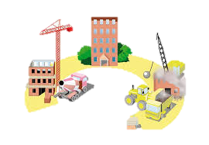

4. Hacia un modelo de evaluación del ciclo de vida de la economía circular
(1) definición de objetivos y alcance
(2) Inventario del Ciclo de Vida de la Economía Circular (ICCE)
(3) Evaluación del Impacto del Ciclo de Vida de la Economía Circular (ICCE)
(4) interpretación de los resultados.
UNE-EN 15804:2012: Sostenibilidad en la construcción. Declaraciones ambientales de producto. Reglas de categoría de productos básicas para productos de construcción.
UNE-EN 15978:2012: Sostenibilidad en la construcción. Evaluación del comportamiento ambiental de los edificios. Métodos de cálculo.
Norma ISO 14040 (2006): Gestión ambiental — Análisis del ciclo de vida — Principios y marco de referencia
DICA
UNALM

Slide 7
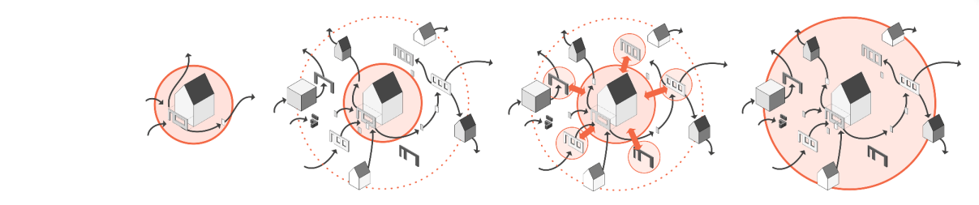
FASE 1: Definición de objetivos y alcance
1. Objeto de evaluación en CE-LCA
DICA
UNALM
Componente de construcción para una sola vida útil, incluyendo potencial de reutilización o reciclaje
Componentes de construcción lineales o no reciclables
Componente específico de construcción en un sistema circular
Componentes de construcción circulares en un proyecto de construcción
Componente promedio de construcción en un sistema circular
Componentes de construcción circulares EPDs, PSS, componentes de construcción producidos en masa, diseños en etapas iniciales
Un sistema de componentes de construcción circular
Sistemas circulares

Slide 8
FASE 1: Definición de objetivos y alcance
DICA
UNALM
2. Unidad funcional en CE-LCA Definición de la Unidad Funcional (FU): | 3. Límite del sistema en CE-LCA Cuatro módulos principales: | 4. Período de estudio de referencia Ciclo de vida extendido:
-Uso de un componente promedio/específico. -Calidad del componente. -Sistema circular. -Período de x años. Adaptación a estándares en: Basado en la función o actividad para múltiples ciclos de vida. | Módulo A: Producción y construcción. Módulo B: Uso y mantenimiento. Módulo C: Fin de vida. Módulo D: Beneficios y cargas más allá del sistema. 45 etapas del ciclo de vida: Detalladas para capturar todos los niveles de uso y reciclaje. | -Materiales y partes pueden haber sido producidos y reciclados antes del RSP. -Pueden seguir siendo reciclados después del final de la vida útil original del componente. Continuidad del ciclo: -Los materiales pueden ser reutilizados en múltiples ciclos, lo que dificulta establecer un RSP fijo.

Slide 9
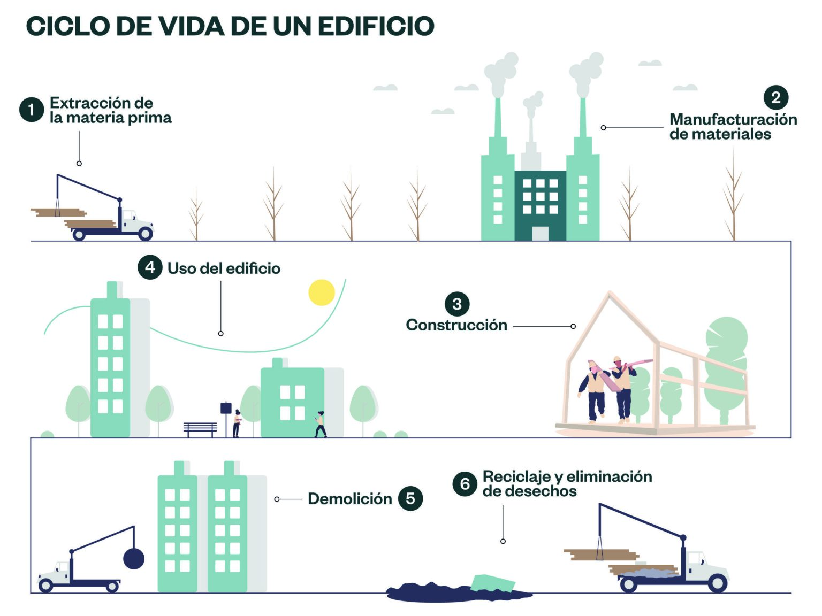
FASE 2: Inventario del ciclo de vida de la economía circular
DICA
UNALM
En la fase 2 del CE-LCA, se realiza el CE-LCI de acuerdo con el límite del sistema descrito anteriormente. Los componentes de construcción deben inventariarse como un conjunto de partes y materiales, distinguiendo materiales con diferentes ciclos de uso dentro de su ciclo de vida y diferentes duraciones de vida.

Slide 10
Principios Clave del CE-LCA para Componentes de Construcción
DICA
UNALM
Principio 1: Componentes como conjuntos de partes y materiales con diferentes ciclos de vida
Un componente se compone de varias partes con diferentes duraciones de vida útil.
Ejemplo: Una fachada puede durar 30 años, pero sus ladrillos podrían reutilizarse hasta 75 años si se diseñan con uniones removibles.
Principio 2: Interacción de diferentes tipos de vida útil
Vida técnica: duración física del componente.
Vida funcional: cambio por moda, normativa o nuevas funciones.
Vida económica: cuando mantenerlo deja de ser rentable.
Ejemplo: Un revestimiento técnico puede durar más que su utilidad funcional debido a cambios de estilo o regulaciones.
Capa | Material | Función | Vida útil estimada (años)
Estructura | Acero o concreto | Sostén principal | 50 a 100
Revestimiento | Ladrillos | Protección externa | 75
Aislamiento térmico | Espuma rígida | Ahorro energético | 30
Acabado/Pintura | Pintura acrílica | Estética y protección | 10

Slide 11
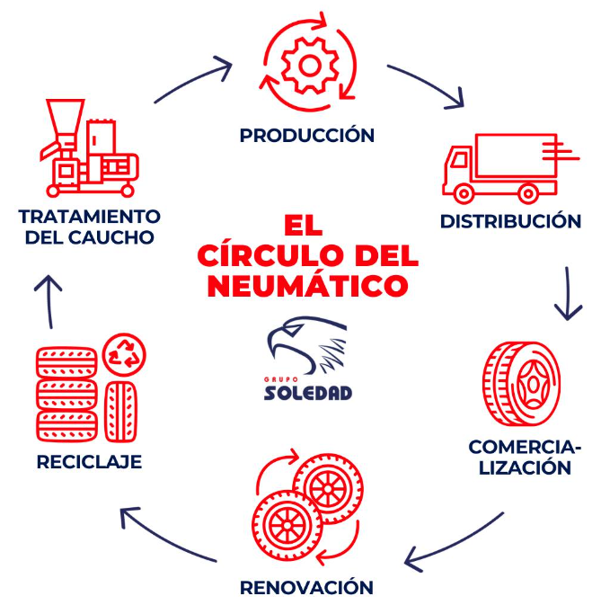
Brechas Identificadas en la LCA Tradicional
DICA
UNALM
Falta de enfoque multi-nivel: Los estándares actuales no consideran el nivel intermedio entre materiales y componentes completos.
Desconexión de vidas útiles: Los análisis solo consideran la vida técnica, ignorando la funcional o económica.
Procesos de retención de valor (VRPs) incompletos:
- Los métodos tradicionales solo consideran un reciclaje o reutilización, omitiendo ciclos previos o futuros.
Modelo | Flujo | Etapas | Resultado Final
Lineal | Línea recta | Producción → Uso → Desecho | Componente desechado
Circular | Círculo | Producción → Uso → Reparación → Reutilización → Reciclaje → Producción | Componente mantiene valor

Slide 12
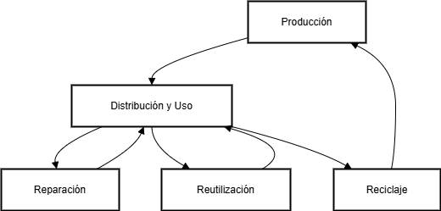
Requisitos para Mejorar el CE-LCA
DICA
UNALM
Requisitos Identificados:
Integración de ciclos de uso múltiples: Considerar los ciclos de reúso, reciclaje y reparación.
Asignación justa de impactos:
- Distribuir los impactos de producción y reciclaje entre los diferentes ciclos de manera proporcional.
- Ejemplo: En un mueble reutilizado varias veces, el impacto de fabricación debe dividirse entre todos los usos.
Ajuste del límite del sistema:
- Incluir actividades dentro y fuera del ciclo del componente (e.g., reciclaje externo).

Slide 13
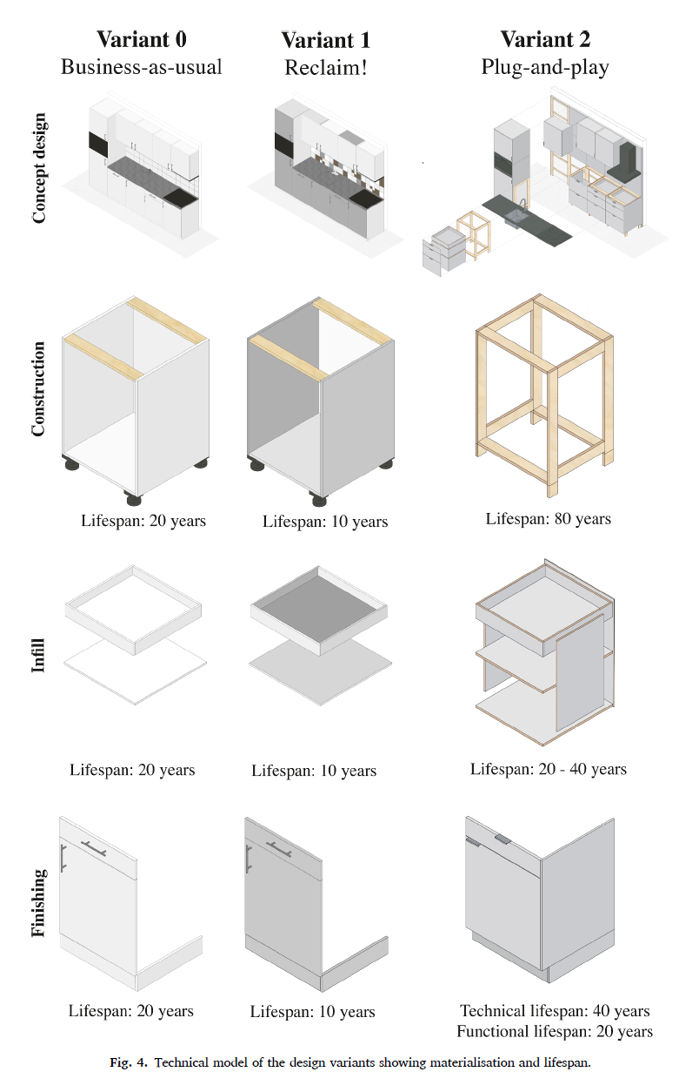
5. Prueba del modelo CE-LCA: el caso de la cocina circular (CIK)
DICA
UNALM
1. Descripción de variantes CIK:
Convencional (BAU): melamina pegada / venta directa sin reutilización / altos residuos y emisiones.
Reclaim: sustitución + material virgen/venta directa sin reutilización / menor impacto inicial, pero corta vida útil.
Plug & play (P & P): madera contrachapada / venta con garantía y reparación (leasing) / bajos residuos y emisiones.
2. Prueba del modelo CE-LCA:
Objetivo: Comparar los impactos ambientales de las tres variantes en un período de 80 años.
Unidad funcional: Uso de una configuración específica de gabinetes de cocina en un sistema circular durante 80 años.
Límites del sistema: Producción (CE-A), uso (CE-B), procesos de retención de valor (CE-C) y disposición final (CE-D).

Slide 14
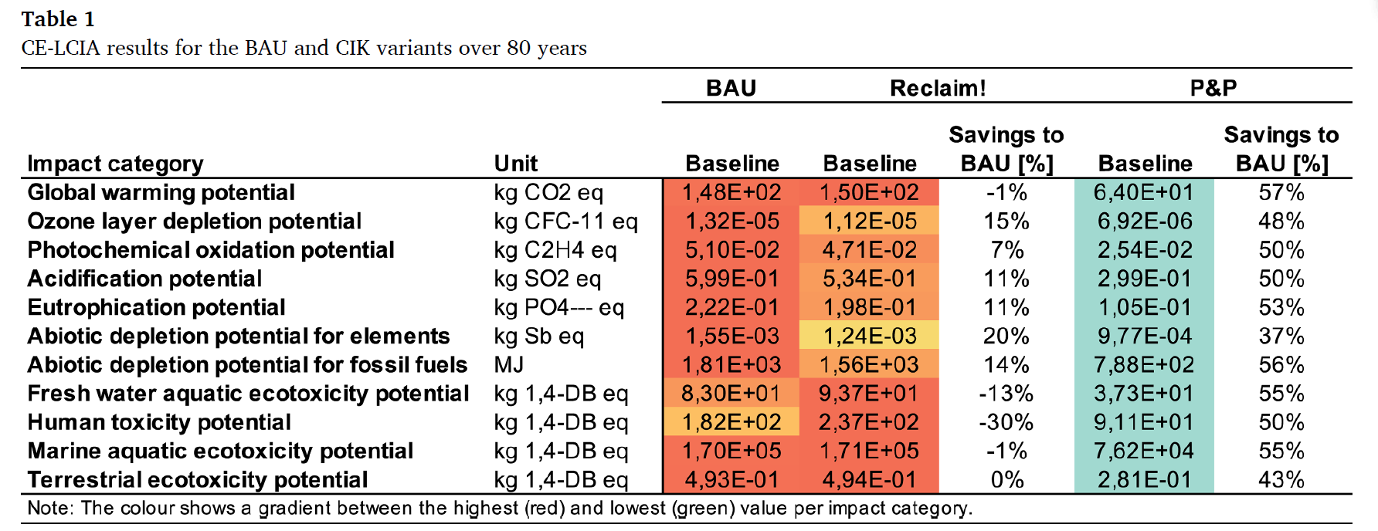
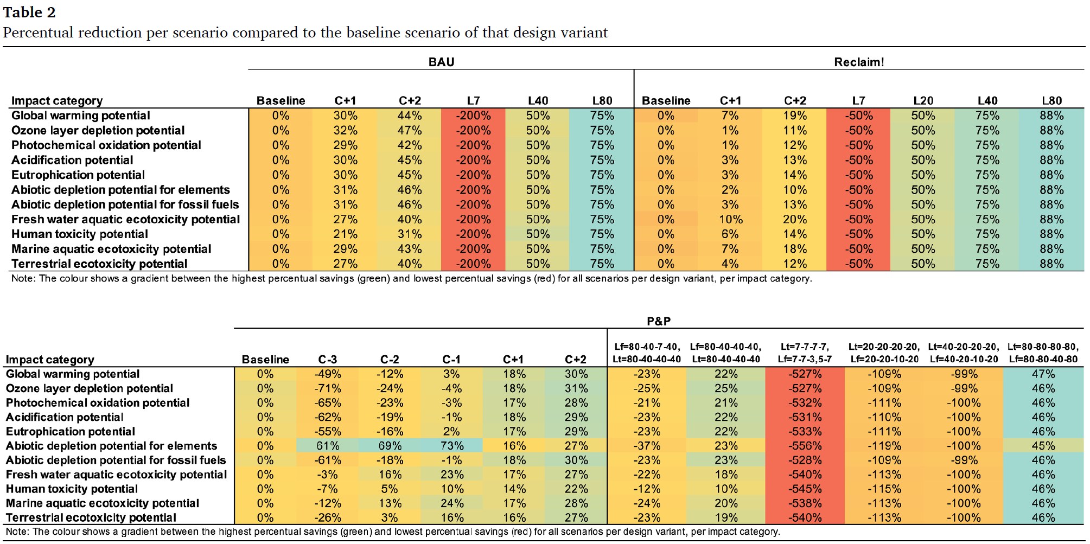
5. Prueba del modelo CE-LCA: el caso de la cocina circular (CIK)
DICA
UNALM
3. Evaluación del Impacto del Ciclo de Vida (CE-LCIA): Software openLCA y la base de datos Ecoinvent 3.4 .
Convencional (BAU): Altos impactos en todas las categorías debido al uso de materiales vírgenes y a la falta de reutilización o reciclaje.
Reclaim: Menor impacto inicial que la BAU debido al uso de materiales reciclados (corta vida útil).
Plug & play (P & P): Reducción significativa de impactos en todas las categorías (larga vida útil).
4. Resultados y conclusiones:
Incrementar los ciclos de reutilización reduce los impactos.
Materiales de baja calidad (Reclaim) anulan los beneficios de la circularidad.
Materiales no vírgenes: reducen el impacto inicial, pero su uso solo es efectivo si no disminuyen la vida útil.
Reutilización y ciclos locales: los beneficios ambientales son mayores con ciclos directos y locales.
Cocina P&P: fue el diseño más sostenible (permitir múltiples ciclos de vida con enfoque modular).

Slide 15
6. Evaluación del modelo CE-LCA
¿cuáles son sus impresiones iniciales sobre el modelo CE-LCA?; ¿cuáles son las posibles (des)ventajas?; ¿cómo mejoraría el modelo?
44 expertos
técnica de codificación emergente
Se reconocen desafíos en capturar cargas y beneficios ambientales del CE aplicando EN 15978 y EN 15804.
Evaluar múltiples ciclos es una de las principales ventajas del modelo CE-LCA.
CE-LCA incentiva la reducción, la desaceleración y el cierre de ciclos, no solo hoy sino también en el futuro.
CE-LCA aleja el enfoque de “eficiencia” lineal del LCA y lo lleva a una mentalidad circular más ideal.
EC-LCA debería combinarse con un análisis de sensibilidad extenso, incluirla revisión por pares y/o realizarse en paralelo con un ECV "estándar".
Para refinar la precisión del EC-LCA, se propone diferenciar entre tipos de ciclos, como ciclos conocidos o desconocidos, ciclos ciertos o inciertos, ciclos de corto o largo plazo, ciclos abiertos o cerrados y ciclos de igual valor o de degradación.
La evaluación circular abarca más que la evaluación del impacto ambiental y debe incluir criterios de valor, costos, flujos de materiales y/o desempeño social.

Slide 16
Discusiones y conclusiones
DICA
UNALM
Exploramos como se podrían incluir múltiples ciclos en el LCA de los componentes de construcción mediante el desarrollo y prueba de un modelo de Evaluación del Ciclo de Vida de la Economía Circular (CE-LCA).
Los hallazgos corroboran que incluir múltiples ciclos dentro del alcance del producto evaluado da como resultado el mejor "realismo físico" para productos de múltiples ciclos [o componentes de construcción] dentro del sistema circular.
El enfoque CE-LCA es adecuado en evaluaciones ex ante en las que se exploran escenarios teóricos para identificar componentes de construcción circulares "ideales".
Los ciclos del sistema de componentes de construcción son difíciles de determinar en un entorno práctico; esto aumenta la incertidumbre y hace que el enfoque sea sensible al mal uso y podría obstaculizar la reducción de los impactos ambientales tanto a corto como a largo plazo.
Se propone dos vías para gestionar las desventajas del CE-LCA. En primer lugar, el enfoque del CE-LCA podría desarrollarse más para reducir la incertidumbre, mejorar la precisión, la usabilidad y el uso justo
Podrían desarrollarse regulaciones (o "plantillas") sobre cómo abordar varios tipos de ciclos para diferentes materiales

Slide 17
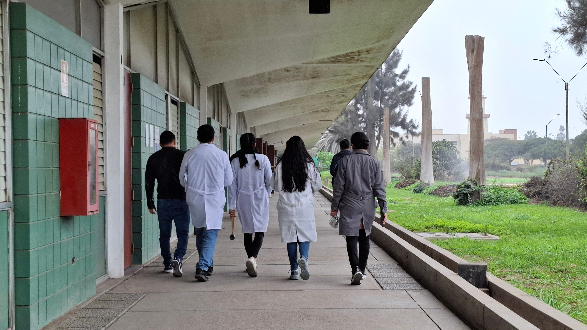
Recomendaciones
DICA
UNALM
Se necesita continuar desarrollando el modelo para reducir la incertidumbre, mejorar la precisión y facilitar su uso en la práctica.
Los modelos deberían incluir análisis de sensibilidad extensos y podrían combinarse con una LCA estándar para proporcionar un módulo informativo de "potencial circular".
Futuras investigaciones deberían enfocarse en aplicar el modelo CE-LCA a nivel de edificios y en combinar la evaluación ambiental con otros criterios como el flujo de materiales, costos y factores sociales para una evaluación circular más integral​
GRACIAS

